Slide 9
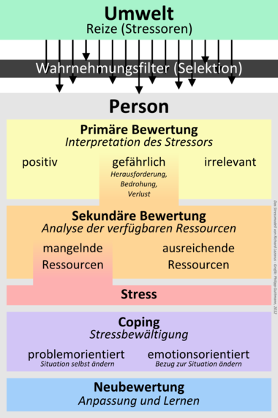
Definition nach Richard Lazarus ( 1922-2002)

Slide 10
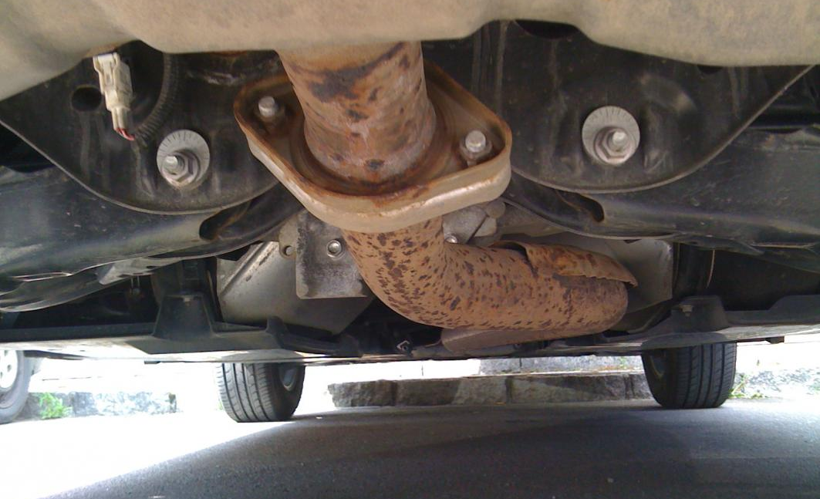

Slide 12
Stress auf der gedanklichen Ebene vermeiden
Meine Erwartungen realistisch formulieren.
Meine Erwartungen humanisieren. Ich versuche es, so gut zu machen wie ich kann. Ich möchte mich nicht blamieren, aber ich kann auch gut zu meinen Stärken und Schwächen stehen. Ich weiß, dass es immer Menschen gibt, die einen nicht mögen.
Zu hohe Ansprüche an mich selber vermeiden.
Abkehr von der Vorstellung, dass ich von allen geliebt werden muss.
Stress gedanklich vorwegnehmen und vorzeitig Vorkehrungen treffen.

Slide 14
Individuelle Stressbewältigung
Tief durchatmen
Das Gute daran sehen
Positive denken Ich erinnere mich an Situationen, die ich schon gemeistert habe
Aktiv werden wer handelt, kann Dinge positiv beeinflussen und bekommt wieder das Gefühl der Kontrolle
Humor Ich lache über mich selbst oder über die Situation; das sorgt für Entspannung
Sich schlau machen Je Infos ich über das Problem und mögliche Lösungen ich habe , um so besser
Ich frage andere um Unterstützung
Bewegung jeder Art eignet sich zum Spannungsabbau

Slide 16
Commitment

Slide 17
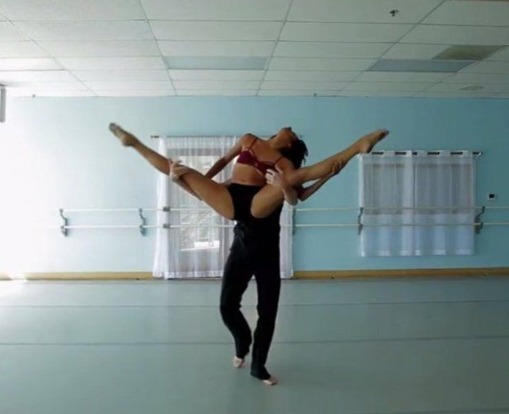

Slide 18
Die ultimative To-do-Liste für Paare (für einige Ideen braucht ihr Kinderbetreuung) Aus: https://www.beziehungsweise-magazin.de/ratgeber/partnerschaft-beziehung/bucketlist-fuer-paare-100-dinge-die-ich-mit-dir-erleben-moechte/
Früh aufstehen und im Sonnenaufgang spazieren gehen.
Ein Besuch im Planetarium, ein bisschen Sterne beobachten.
Ein ganzes Wochenende lang im Bett bleiben und nur kuscheln.
Eine neue Sexposition ausprobieren!
Einmal richtig gut – also so richtig gut! – Essen gehen.
Eine Sportart finden, die beiden Spaß macht.
Sich gegenseitig sexy Selfies schicken.
Und weil es lustig ist: Sich gegenseitig ugly Selfies schicken.
Den Jahrestag gebührend feiern.
Sich gemeinsam und sozial engagieren (z.B. Müll aufsammeln, ins Tierheim gehen)
Den Partner von der Arbeit abholen und gemeinsam heimlaufen oder -fahren.
Für den Anderen eine Playlist erstellen.
Den Lieblingsfilm des anderen anschauen.
Gemeinsam einen Sushi-Kurs machen.
Sich gegenseitig etwas aus einem Buch vorlesen.
In ein Open-Air-Kino gehen und unter der Decke kuscheln.
Ein paar neue Cocktail-Rezepte ausprobieren und dann alles austrinken.
Ein neues Sexspielzeug ausprobieren.
Gemeinsam einen Pasta- oder Pizza-Kurs machen.
Sich gegenseitig einen Liebesbrief schreiben und schicken.
Gemeinsam eine Gin-, Wein- oder Bier-Verkostung machen.
Spontan in ein Konzert gehen.
Einen kleinen Roadtrip in der Gegend unternehmen.
Gemeinsam in etwas Kleines investieren (z.B. ein Jahreslos der Fernsehlotterie oder ein paar wenige Aktien)
Einen größeren Roadtrip über ein ganzes Wochenende machen.
Einen Nackt-Tag einlegen.
Auf einen Markt gehen und Dinge probieren, die man nicht kennt.
Ein Sparschwein kaufen und auf einen gemeinsamen Traum sparen.
Das Spiel „Was ich dich schon immer fragen wollte!“ spielen.
An einem geheimen Ort einen Baum pflanzen.
Gemeinsam einen Porno anschauen.
Zusammen in einen Vergnügungspark gehen.
Das Spiel „Du darfst nur mit Ja oder Nein antworten“ spielen.
Beim Weggehen einen potenziellen Partner für einen Dreier aussuchen.
Gemeinsam Wandern gehen und einen Berg erklimmen.
In der eigenen Stadt eine Nacht im Hotel verbringen.
Die Babysitter für das Kind von gemeinsamen Freunden spielen.
In der eigenen Stadt ein neues Viertel entdecken und erkunden.
Gemeinsam in eine Karaoke-Bar gehen – und natürlich laut mitsingen!
Einen Tanzkurs machen! Wie wäre es mit Salsa?
Über die eigenen Zukunftspläne sprechen. Wo sehen Sie sich in 30 Jahren?
Sich gegenseitig in nur drei Worten beschreiben.
Sich gegenseitig massieren.
Im Bett frühstücken.
Freunde zu einem großen Motto-Abendessen einladen.
In einen Trampolinpark gehen.
Eine gemeinsame Shopping-Tour machen und sich von Kopf bis Fuß, von Unterwäsche bis zu Schuhen, neu einkleiden.
Händchenhaltend den Sonnenuntergang bestaunen.
Eine Woche lang die Klamotten für den anderen raussuchen.
Sich schick anziehen und in ein Casino fahren.
Eine Wette mit einem hohen Einsatz abschließen.
Für den Partner jemanden zum Fremdflirten raussuchen.
Zur Paarmassage gehen.
Zusammen einen Trampolinpark besuchen.
Gemeinsam in einen FKK-Bereich gehen.
Etwas tun, das Ihnen beiden peinlich ist.
Ein Pärchen-Fotoshooting machen oder machen lassen.
Ein Bild des anderen malen.
Dinge unternehmen, die Sie am Anfang Ihrer Beziehung gemacht haben und seither nicht mehr (z.B. Bilder im Foto-Automaten, Zettelchen zustecken …)
Ein DIY-Projekt in der Wohnung verwirklichen.
Ein Dance-Battle veranstalten – wer kann am peinlichsten tanzen?
Eine wilde Kissenschlacht machen.
Ihr erstes Date nachstellen.
Im Regen zusammen tanzen, egal, ob man nass wird.
Er darf Sie schminken, Sie dürfen ihn frisieren.
Das Lieblings-Outfit des anderen tragen.
Im Sommerregen spazieren gehen.
Gemeinsam die Traumreise planen.
Zusammen in den Zirkus gehen.
Eine ganz neue und ganz eigene Tradition starten.
Eine Reise in die Kindheit des anderen unternehmen, und die wichtigsten Orte besuchen.
Gemeinsam ein neues, exotisches Rezept ausprobieren.
Sich gegenseitig einen Streich spielen.
Das gleiche Buch lesen und sich danach darüber austauschen.
Twister spielen – in Unterwäsche.
Übers Wochenende auf den Hund von Freunden aufpassen.
Ein Wochenende lang das Handy und den Computer ausschalten.
Ein Touristenprogramm in der eigenen Stadt machen.
Bei Ikea Verstecken spielen.
Einen Sundowner auf einer Dachterrasse trinken.
Kirschkerne spucken. Wer am weitesten spuckt, hat gewonnen!
Einen Tag mit Picknick und Decke auf einer abgeschiedenen Wiese verbringen.
Den Sternenhimmel bestaunen und nach einer Sternschnuppe Ausschau halten
Einen Ausflug auf einen Bauernhof machen und eine Kuh melken.
Dem Partner die Augen verbinden und ihn verführen.
Eine Wand in der Wohnung neu streichen.
Ein Puzzle zusammen machen.
Ihre Initialen in eine Parkbank ritzen.
Gemeinsam in ein Autokino fahren.
Zusammen ein Schaumbad nehmen.
Bodypainting – den anderen anmalen. Je bunter, desto besser.
Sich unter Wasser küssen und das mit einer Unterwasser-Kamera festhalten.
Sich im Urlaub am Strand zusammen auf nur eine Liege legen.
Irgendwo im Nirgendwo in der Natur Sex haben.
Gemeinsam eine Sommerrodelbahn besuchen.
Erdbeeren pflücken gehen.
Danach Erdbeer-Marmelade machen.
Beim Strandspaziergang gemeinsam Muscheln sammeln.
Nachts nackt baden gehen.

Slide 20
10 Gebote der Beziehungspflege
1. Gib von dir aus so oft wie möglich Zeichen der Anerkennung, Wertschätzung und Zuneigung. Ein Zuviel ist kaum möglich. (Liebe ist das einzige Gut, das mehr wird, wenn man es verschwendet)
2. Pflege deine Initiative, sammele Ideen und gib Anregungen für Gemeinsamkeit, Unternehmungen und Zärtlichkeit (Es gibt nichts Gutes, außer man tut es.)
3. Sorge dafür, dass dein Erleben für den Partner transparent wird. Dies betrifft dein alltägliches Befinden, dein Lebensgefühl, deine Lebensgeschichte und -perspektive. Nur wenn Du Dich mitteilst, kann der andere/ die andere dich verstehen.
4. Äußere unerfüllte Bedürfnisse und Wünsche an die Beziehung, sobald du sie empfindest; nur so kann vermieden werden, dass sich Frust anhäuft. Jeder hat ein Recht auf seine Bedürfnisse (allerdings nicht auf deren Erfüllung!)
5. Bemühe dich um Lösungen, wenn gegensätzliche Wunschvorstellungen deutlich werden. Suche von Dir aus das Gespräch und beende es erst, wenn Ihr eine pragmatische Absprache gefunden habt, die im Alltag umgesetzt werden kann.
6. Impfe dich gedanklich gegen Enttäuschungen. Auch der Traumpartner hat Stärken und Schwächen. Ihr bleibt zwei eigenständige Personen mit unterschiedlicher Lebensgeschichte und unterschiedlicher Erlebnisweise. Krisen bedeuten nicht das Ende der Beziehung. Mit einem anderen Partner würden sich die Probleme bestimmt nicht ergeben – aber mit Sicherheit andere! (Es sind nicht die Dinge, die uns berühren, sondern die Gedanken, die wir uns dazu machen)
7. Bekämpfe den Satz: Nicht schon wieder, jetzt ist erst der andere dran! Dies ist der Beginn des Zwangsprozesses. Bedenke, dass du dich in manchen Dingen leichter tust, in anderen hingegen dein Partner. (Der Reichere kann mehr geben - Wo immer Du feststellen musst, der Reichere zu sein: Dort gib!)
8. Brich ein Gespräch ab, es wenn zum Streit ausartet, denn dann ist das Erarbeiten einer Lösung unwahrscheinlich geworden. Vertrage es und beginne es von Dir aus neu, wenn die Voraussetzungen für ein konstruktives Gespräch wiedergegeben sind.
9. Berühre keinesfalls Tabus. Kein Paar schafft es, Streit völlig zu umgehen; jedoch Ziele nie auf das „Lindenblatt“ des anderen, und verbale Beleidigungen und Beschimpfungen müssen dabei genauso verboten sein wie körperliche Übergriffe.
10. Denke daran: Eine enge Beziehung ist jederzeit neu formbar, wenn beide bereit sind den eigenen Anteil zu verändern. - Willst du die Veränderung: Dann beginnt es selbst damit! Entliehen bei: Partnerschaftsprobleme? So gelingt ihre Beziehung – Handbuch für Paare von L. Schindler, K. Hahlweg, D. Revenstorf, S.132

Slide 21
Vielen Dank für Ihre Aufmerksamkeit

